Slide 1
apresentação para o III Congresso do patrimônio público e social do estado de são Paulo
ALEXANDRE PONTES ARAGÃO
Promotor de Justiça

Slide 2
O BRASIL É UM PAÍS CORRUPTO?
HOLANDA E DINAMARCA:
100 AUDITORES PARA CADA 100.000 HABITANTES
BRASIL:
8 AUDITORES PARA CADA 100.000 HABITANTES
(DÉFICIT DE CERCA DE 160.000 AUDITORES)
O BRASIL NÃO É UM PAÍS CORRUPTO, MAS UM PAÍS POUCO AUDITADO!

Slide 3
CONTROLE SOCIAL:
- Fiscalização da sociedade quanto aos atos praticados pelos agentes públicos.
PARTICIPAÇÃO POPULAR:
- Atuação da sociedade no debate das decisões que serão tomadas pelos administradores públicos.

Slide 4
PRINCIPAIS OBSTÁCULOS AO CONTROLE SOCIAL

Slide 5
MITOS
MITO PRINCIPAL:
Passividade
MITOS DECORRENTES:
Gestor acima da lei
Impunidade

Slide 6
FALTA DE CONHECIMENTO QUANTO À:
Transparência na Administração Pública (art. 48 da LRF e Lei de Acesso à Informação)
Controle social
- Participação na elaboração do orçamento
- Direito constitucional a certidão e a petição
- Análise das prestações de contas
- Ação Popular
Lei de Licitações
Existência e Função dos Conselhos Municipais

Slide 7
FALTA DE MOTIVAÇÃO
Desconhecimento dos exemplos de sucesso de atuação popular no efetivo combate à corrupção:
Londrina – PR / 2000
Ribeirão Bonito – SP / 2001
Girau do Ponciano – Al / 2003
Ibiapina – CE / 2011
Parambu – CE / 2013

Slide 8
REAÇÃO POPULAR MEDIANTE CONTROLE SOCIAL
2001- RIBEIRÃO BONITO/SP: ASSOCIAÇÃO AMIGOS DE RIBEIRÃO BONITO (AMARRIBO)
2003 - GIRAU DO PONCIANO/AL:
FÓRUM PERMANENTE DE CIDADANIA DE GIRAU DO PONCIANO
2013 – PARAMBU/CE:
INSTITUTO PARAMBUENSE DE CIDADANIA

Slide 9
CONVENÇÃO INTERAMERICANA CONTRA A CORRUPÇÃO
Artigo II
Os propósitos desta Convenção são:
l. promover e fortalecer o desenvolvimento, por cada um dos Estados Partes, do; mecanismos necessários para prevenir, detectar, punir e erradicar a corrupção e
Artigo III
Medidas preventivas
Para os fins estabelecidos no artigo II desta Convenção, os Estados Partes convêm em considerar a aplicabilidade de medidas, em seus próprios sistemas institucionais destinadas a criar, manter e fortalecer:
11. Mecanismos para estimular a participação da sociedade civil e de organizações não-governamentais nos esforços para prevenir a corrupção.

Slide 10
DIFERENCIAL DO FOMENTO DO CONTROLE SOCIAL PELO REPRESENTANTE DO MP
O Promotor de Justiça é o representante da instituição que goza de reconhecida credibilidade e respeito junto à sociedade;
Por seu conhecimento jurídico e experiência profissional é, sem dúvida, o maior conhecedor no âmbito do município, do problema corrupção e suas múltiplas implicações na vida da comunidade;
É também o mais indicado por sua desvinculação à política local e parcimônia.

Slide 11
O projeto
TODOS PELA MORALIDADE
desenvolvido pelo Ministério Público do Ceará
se propõe a levar a comunidade a superar cada um dos obstáculos ao exercício do controle social.

Slide 12
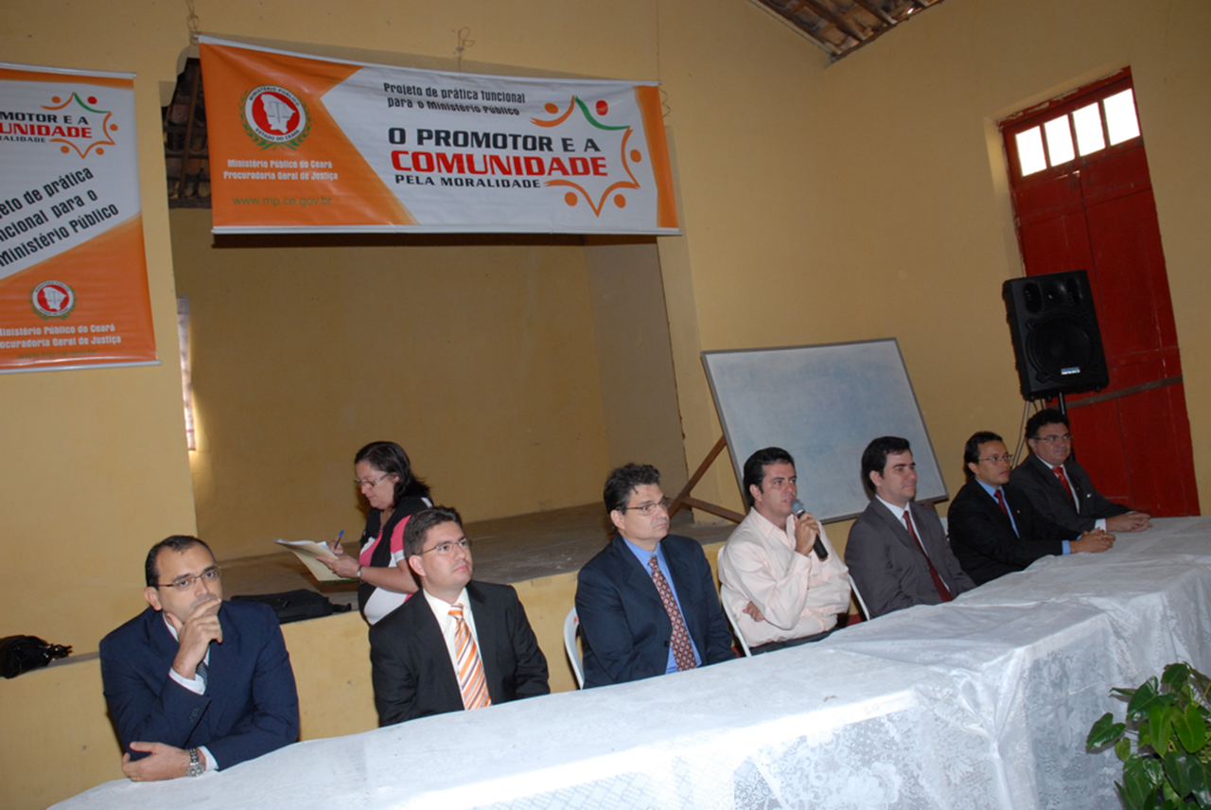
IBIAPINA - 2010

Slide 13
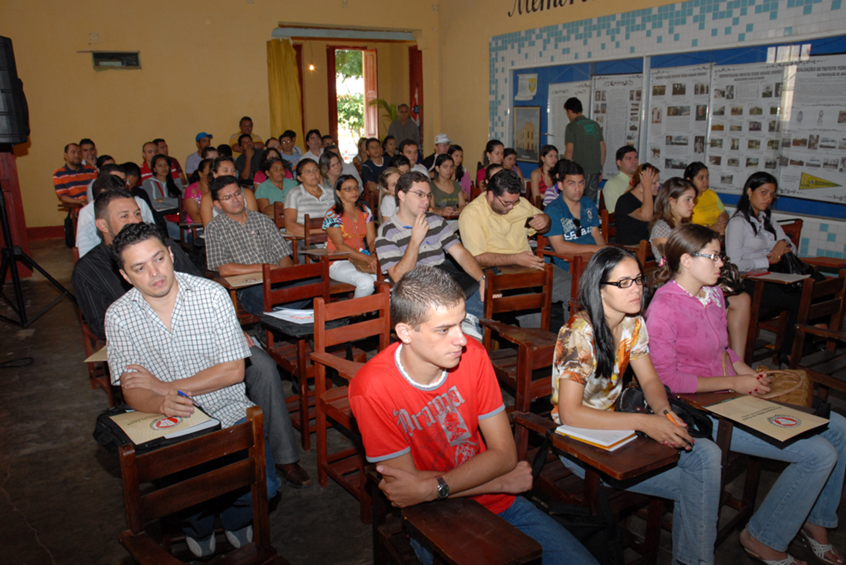
IBIAPINA - 2010

Slide 14
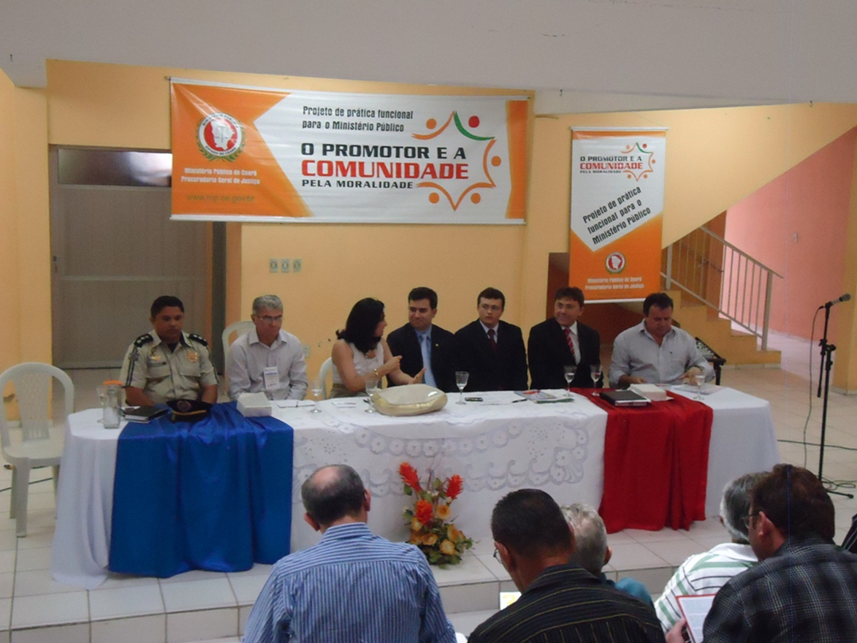
PARAMBU - 2011

Slide 15
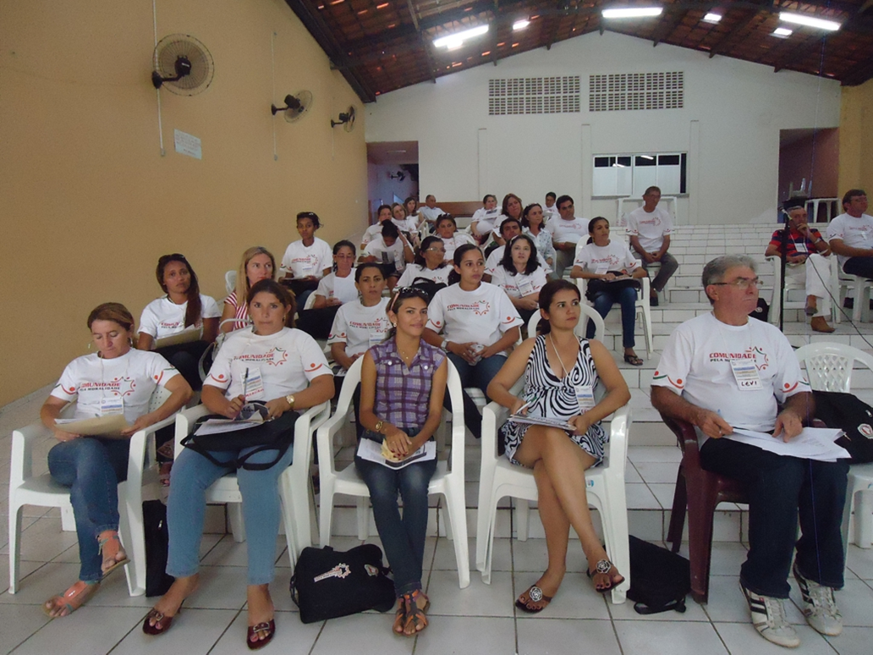
PARAMBU - 2011

Slide 16
ALEXANDRE PONTES ARAGÃO PROMOTOR DE JUSTICA AUTOR E COORDENADOR DO PROJETO todos pela moralidade obrigado pela atenção. Contato: (85) 99685-6411 / 99601-0248 alexparagon@ig.com.br alexandre.aragao@mpce.mp.br

